Slide 1

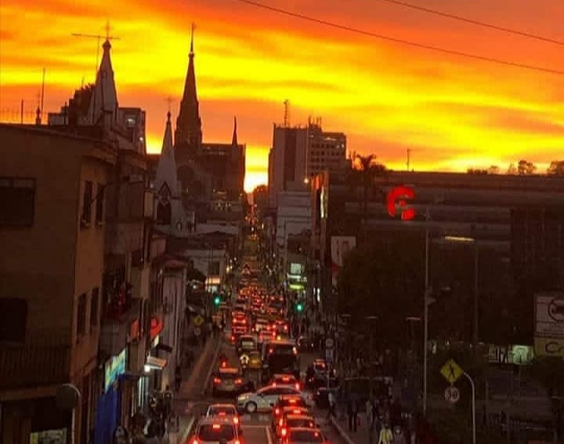


Propuesta de Redes neuronales
aplicadas a problemas de
transporte público
en la ciudad de Manizales
10/11/2023

Slide 2
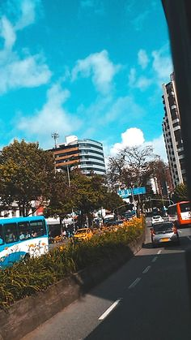
Desafíos del Transporte Público en la ciudad de Manizales
Aumento exponencial de vehículos en las calles
Congestión vehicular
Vehículos mal parqueados
Problemas operativos topografía accidentada.
Topografía accidentada.

Slide 3
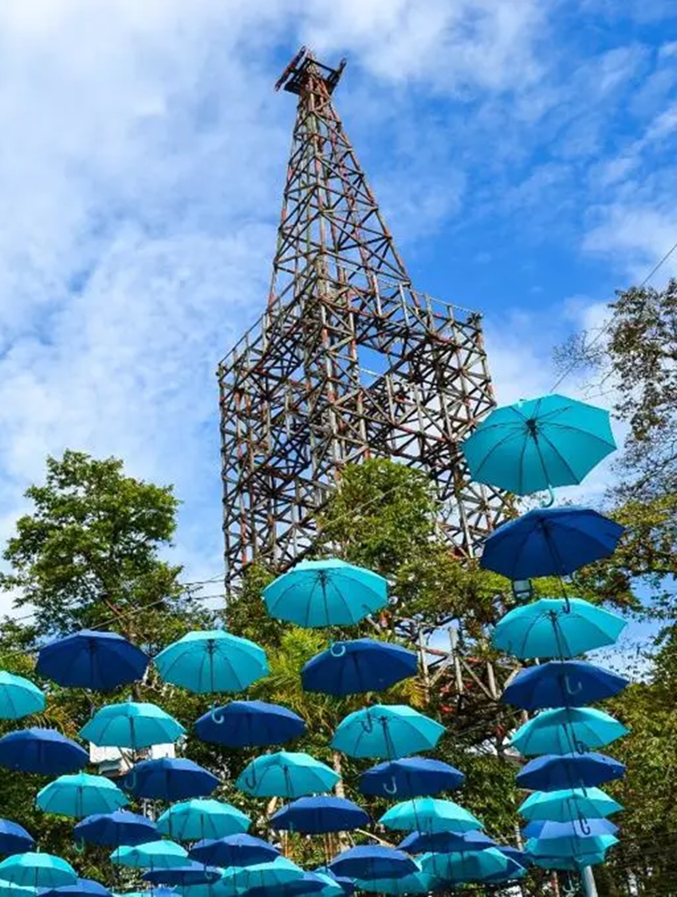
¿Puede la Inteligencia Artificial ayudar a la Optimización del Transporte Público?
Cantidad de información que se genera diariamente en la industria del transporte público
Datos históricos y variables relevantes
Podría utilizarse para realizar predicciones de patrones y optimizaciones
Gestión ineficiente de diversas variables operativas

Slide 4

Objetivo General de la Investigación
“Proponer un modelo de predicción para variables del sistema de transporte público en Manizales mediante redes neuronales."

Slide 5

Etapas clave
Recopilación y análisis de datos
Selección de variables relevantes
Diseño y desarrollo de la arquitectura de la red neuronal
Validación en un ambiente de prueba
Análisis de resultados

Slide 6




Antecedentes
2019
2022
2023
2023
Siemens -----Mobility
Optibus
Microsoft
Waze
Sistema de planificación y optimización para sistemas de transporte público
En 2025, el 100% de los coches nuevos estarán conectados entre sí, mientras que en 2030 el 15% serán autónomos.
Utiliza algoritmos de machine learning para analizar grandes conjuntos de datos de tráfico y comportamiento del usuario.
Sistema de control de tráfico basado en inteligencia artificial
Uso de algoritmos y aprendizaje automático para analizar los patrones de tráfico en tiempo real y ajustar dinámicamente los tiempos de los semáforos para optimizar el tráfico en función de la demanda actual.
Su plataforma utiliza tecnología avanzada, incluyendo inteligencia artificial, para mejorar la eficiencia y la puntualidad en el transporte público.
Vehículos automatizados conectados a internet enviarán, recibirán y analizarán enormes cantidades de datos. Los expertos creen que los vehículos conectados pronto podrán interactuar entre sí y compartir datos a escala
Waze utiliza los datos proporcionados por los usuarios para crear una red colaborativa que mejora la experiencia de conducción para optimizar el transporte y reducir la congestión.

Slide 7



Recopilación y análisis de datos
Consulta de Fuentes Oficiales
Entrevistas con miembros de las empresas de servicio trasporte público
Información documental
Observación y conversación informal

Slide 8
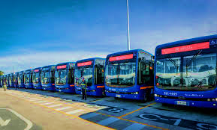


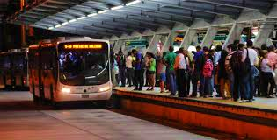
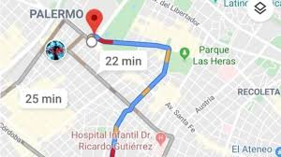
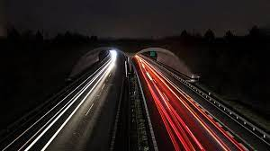
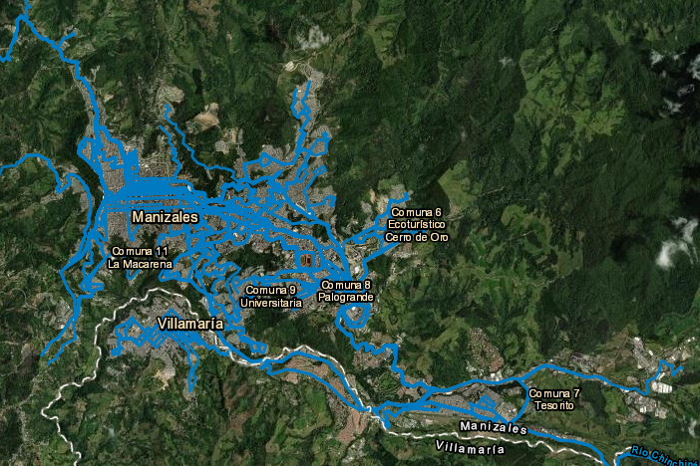

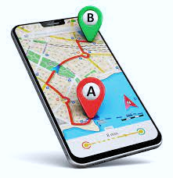
Selección de variables relevantes

Slide 9
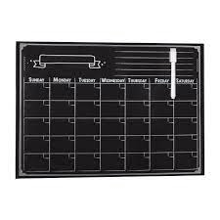
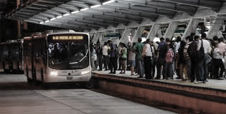
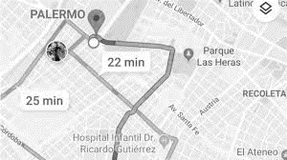
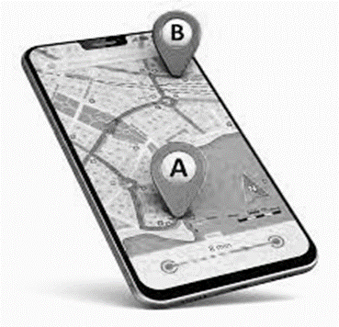
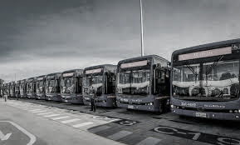
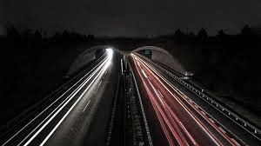

Rutas
Rutas principales de las empresas prestadoras del servicio de transporte público en la ciudad de Manizales.
Desde el punto de inicio hasta el final de la ruta (control de las busetas)
Comprender en detalle el trayecto completo de cada ruta e identificar patrones de movimiento
Analizar y modelar de manera precisa las operaciones del transporte público en Manizales

Slide 10

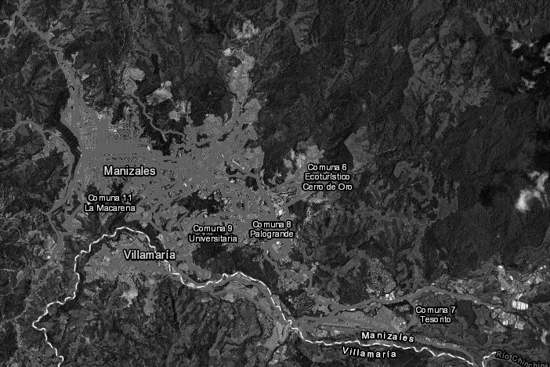
Hora
La hora del día influye significativamente en el flujo de pasajeros y el tráfico en las carreteras
Las horas pico pueden experimentar congestión, mientras que las horas fuera de pico pueden tener un tráfico más fluido
Analizar las variaciones por hora es crucial para optimizar los horarios de los servicios de transporte público.

Slide 11

Dia
Los patrones de demanda pueden variar según el día de la semana
Comprender estas variaciones es esencial para ajustar los horarios y las frecuencias de los servicios de transporte público para satisfacer la demanda en diferentes días.

Slide 12
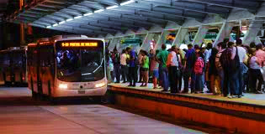
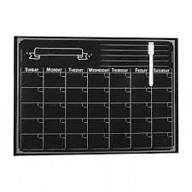
Promedio Diario de Pasajeros por ruta
Proporciona información sobre la ocupación de los vehículos y su demanda
Ayuda a determinar si se necesitan ajustes en el numero de vehículos disponibles por ruta.

Slide 13
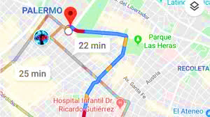
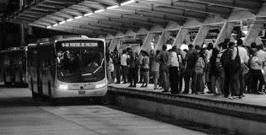
Tiempo ruta Inicio-Fin
El tiempo que lleva completar la ruta desde el inicio hasta el fin está directamente relacionado con la eficiencia del sistema
Identificar las variaciones en los tiempos de ruta ayuda a predecir retrasos y a mejorar la precisión de los horarios.

Slide 14


Distancia de la ruta
La longitud total de la ruta puede influir en el tiempo de viaje y en la congestión en áreas específicas
Comprender la distancia de la ruta es vital para calcular los tiempos de viaje y ajustar los horarios en consecuencia.

Slide 15
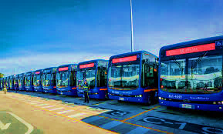

Vehículos disponibles por ruta
Afecta directamente la capacidad del sistema de transporte público para satisfacer la demanda.
Conocer este número ayuda a determinar la capacidad de la ruta y a planificar la disponibilidad de vehículos en momentos críticos.

Slide 16
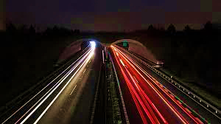
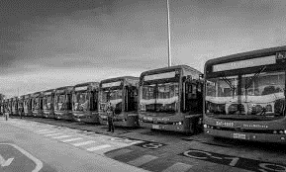
Condición de la ruta
Las condiciones de la ruta, como el estado del pavimento y las obras en la carretera, pueden afectar la velocidad y la eficiencia de los vehículos
Conocer estas condiciones es vital para predecir posibles retrasos y optimizar las rutas en consecuencia.

Slide 17

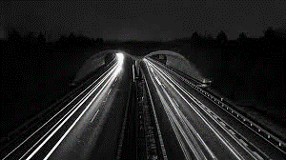
Demanda de la ruta
La demanda representa la cantidad de pasajeros que utilizan el transporte público en una ruta específica y en un momento determinado
Analizar la demanda ayuda a entender la saturación de las rutas y a planificar para satisfacer las necesidades de los pasajeros.

Slide 18
Procesamiento de los datos
Primer procesamiento:
Ruta | Origen | Destino
1 | Enea | Chipre
2 | La linda | Centro
3 | Cumbre | Cambulos
4 | Aranjuez | Villa Pilar
5 | Sultana | Villa Pilar
6 | Puerta Del Sol | Malteria
7 | Comuneros | Villa Pilar
8 | Villa Luz | Villa Pilar
9 | Bengala | Villa Pilar
10 | Malteria | Villa Pilar
11 | Sultana | La linda
12 | El Guamal | Villa pilar
… | Cambulos | Estambul
30 | Aranjuez | Liborio

Slide 19
Procesamiento de los datos
Segundo procesamiento:
22.681

Slide 20
Procesamiento de los datos
Tercer procesamiento:
 | Demanda
Alta | 3
Media | 2
Baja | 1
Cond_Ruta | Estado
No Optima | 3
Poco Optima | 2
Optima | 1
Rango de hora
hora | Demanda
6:00 - 8:00 | 3
8:00-10:00 | 1
10:00-14:00 | 2
14:00-17:00 | 1
17:00-19:00 | 3
19:00-21:00 | 2
21:00-22:00 | 1
Dia | Demanda
Lunes | 3
Martes | 3
Miercoles | 3
Jueves | 3
Viernes | 3
Sabado | 1
Domingo | 1

Slide 21
Procesamiento de los datos
Tercer procesamiento:

Slide 22
Procesamiento de los datos
Tercer procesamiento:

Slide 23
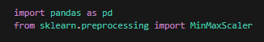
Procesamiento de los datos
Normalización “Método Min-Max” : Técnica de normalización utilizada en aprendizaje automático para escalar y transformar características en un rango específico, para este caso de 0 a 1.
Bibliotecas Utilizadas:
Pandas: se utiliza para manejar y manipular los datos en forma de un DataFrame,
Scikit-learn se utiliza para normalizar datos utilizando el método Min-Max, Con la clase MinMaxScaler

Slide 24
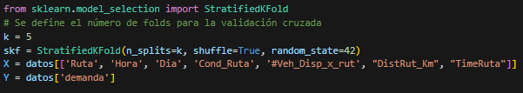
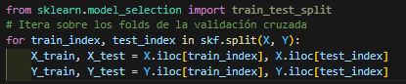
Validación Cruzada
Primero se implemento validación cruzada usando la biblioteca StratifiedKFold para dividir los datos en características (X) y etiquetas (Y).
Luego se dividide el conjunto de datos en K subconjuntos (folds) para entrenar/evaluar el modelo K veces, garantizando que cada subconjunto se utilice tanto para entrenamiento como para prueba.

Slide 25
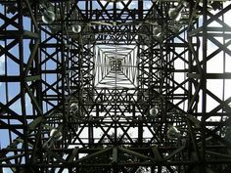
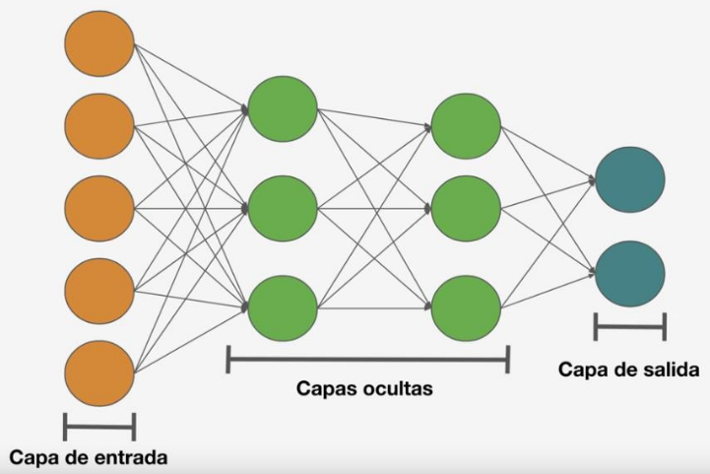
Perceptrón
Diseño y desarrollo de la arquitectura de la red neuronal
Multicapa
Para el desarrollo del modelo se diseñó una red neuronal multicapa (MLP) con dos capas ocultas
La estructura de dos capas ocultas permite la creación de múltiples caminos para la información, permitiendo una representación más rica de los datos.

Slide 26

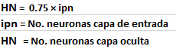
Arquitectura de la Red (8-6-6-1)
La red neuronal consta de una capa de entrada con 8 neuronas
Dos capas ocultas, cada una con 6 neuronas
Una capa de salida con 1 neurona.
Pesos iniciales aleatorios: en un rango de -1 a 1. La inicialización adecuada de los pesos es esencial para evitar problemas como el estancamiento en mínimos locales
Heurística del Número Óptimo de Neuronas en una Capa Oculta
Over-fitting ocurre cuando un modelo de aprendizaje automático, como una red neuronal, se ajusta demasiado bien a los datos de entrenamiento y no generaliza bien a datos nuevos
Under-fitting ocurre cuando la red no está aprendiendo nada de los datos de entrenamiento y no está mejorando su rendimiento con el tiempo.

Slide 27
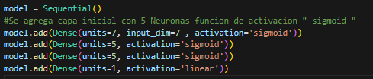
Construcción de la Red Neuronal
construimos una arquitectura de red neuronal utilizando la clase Sequential de Keras. Esta clase permite crear una red neuronal de manera secuencial, donde las capas se apilan una sobre la otra.
construimos una arquitectura de red neuronal utilizando la clase Sequential de Keras. Esta clase permite crear una red neuronal de manera secuencial, donde las capas se apilan una sobre la otra.
Se construyo la arquitectura de red neuronal utilizando la clase Sequential de Keras. Esta clase permite crear una red neuronal de manera secuencial, donde las capas se apilan una sobre la otra.
Las capas ocultas tienen funciones de activación 'sigmoid' y 'linear', y se compila con la función de pérdida de error cuadrático medio y el optimizador Adam. Que nos permite ingresar la tasa de aprendizaje

Slide 28

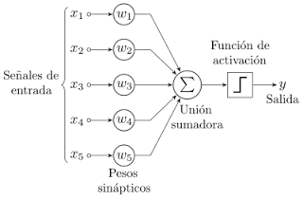
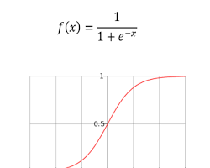
Función de activación
Función sigmoidea
Función matemática que se aplica a la salida de una neurona en una red neuronal. determinan cómo la red interpreta la información y cómo se propaga la información a través de la red.
función curva que produce un valor entre 0 y 1. Se utiliza a menudo para representar la probabilidad de un evento

Slide 29
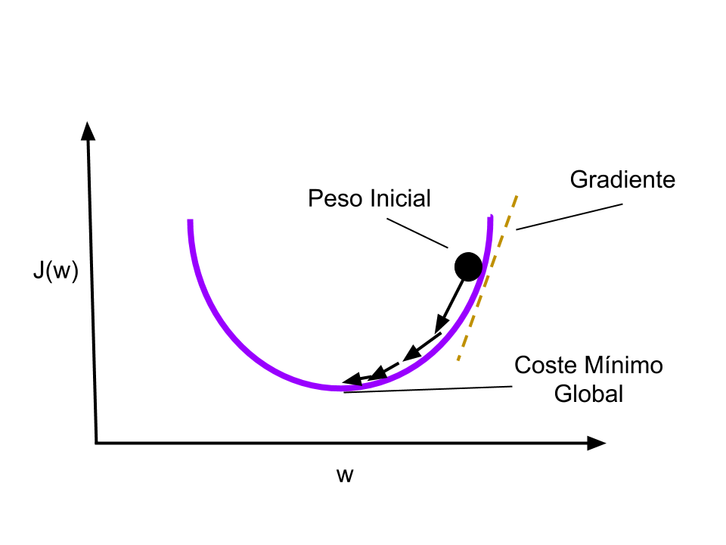
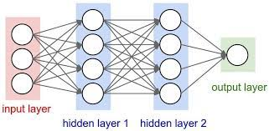
Numero de Épocas
Elección de Hiperparámetros Iniciales
Tasa de Aprendizaje (η) = 0,1
Se fijó un número inicial de épocas (iteraciones) en 1000. Las iteraciones o épocas representan el número de veces que el conjunto de datos se pasa través de la red neuronal durante el entrenamiento.
“Encontrar el equilibrio adecuado es esencial para garantizar que el modelo no solo memorice los datos de entrenamiento, sino que también sea capaz de hacer predicciones precisas en datos no vistos.”
Controla la cantidad de ajuste que se realiza en los pesos de una red neuronal durante el entrenamiento.
Una tasa de aprendizaje alta significa que los pesos se ajustarán más rápidamente aprende más rápido pero tendremos mayor imprecisión en el resultado.
Mientras mas baja significa que los pesos se ajustarán más lentamente. tardará mucho y podría no finalizar nunca.

Slide 30

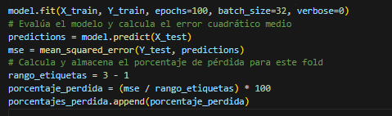
Entrenamiento del Modelo
Se entreno el modelo en los 5 folds que salieron del resultado de la validación cruzada, con el fin de entrenar y evaluar el modelo en diferentes conjuntos de entrenamiento y prueba
Luego se almacenan el porcentaje de perdida para cada fold

Slide 31

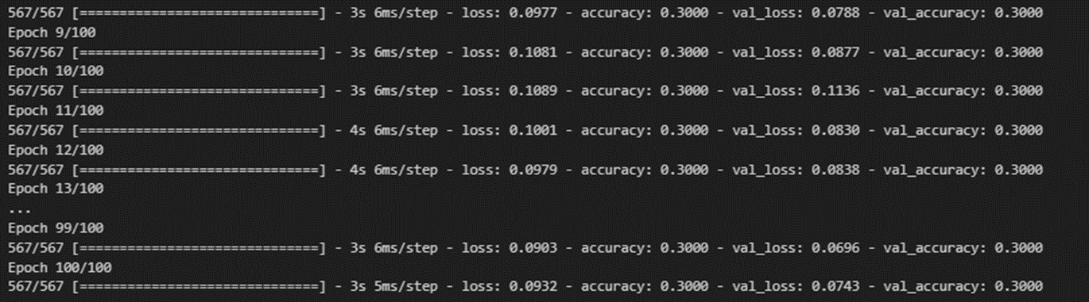
Evaluación y Resultados
Se evalúa el modelo utilizando los datos de prueba y se calcula el error cuadrático medio para medir su rendimiento y saber qué tan bien las predicciones del modelo se ajustan a las etiquetas reales.

Slide 32
Conclusiones
Importancia de la Inteligencia Artificial en el Transporte Público:
La aplicación de la inteligencia artificial es esencial para optimizar el transporte público en Manizales. Estas tecnologías avanzadas ofrecen soluciones a problemas complejos, mejorando las operaciones y proporcionando una experiencia de usuario más eficiente y conveniente
Necesidad de una Gestión Inteligente de Variables:
La gestión inteligente de variables, como la demanda del servicio y las rutas, se presenta como una necesidad imperativa para el transporte público en Manizales. La implementación de técnicas de inteligencia artificial permite analizar grandes volúmenes de datos en tiempo real, facilitando decisiones informadas.
Futuro del Transporte Público en Manizales:
Con la integración la inteligencia artificial y las redes neuronales no solo mejorarán la calidad del servicio, sino que también transformarán la experiencia de los ciudadanos. Al aprovechar estas innovaciones tecnológicas, se crearán sistemas de transporte más eficientes, sostenibles y convenientes, marcando así un nuevo estándar para la movilidad en la ciudad.

Slide 33
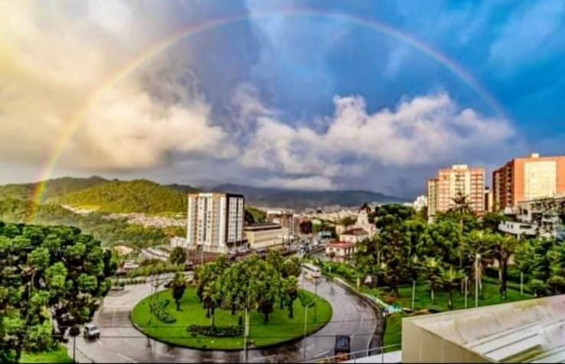
Muchas Gracias

Slide 34
Bibliografía:
https://press.siemens.com/global/en/pressrelease/siemens-mobility-showcases-solutions-reduce-traffic-congestion
http://www.scielo.org.co/scielo.php?script=sci_arttext&pid=S0012-73532017000100209
https://www.mueveteenverde.es/movilidad-sostenible/inteligencia-artificial-transporte-sostenible/
https://www.the-digital-insurer.com/es/library/artificial-intelligence-in-transport-current-and-future-developments-opportunities-and-challenges/
https://ts2.space/es/ia-y-transporte-publico-inteligente-uso-de-sistemas-inteligentes-para-la-optimizacion-y-eficiencia-del-transporte-publico/
https://cubiqnet.com/es/entrenando-redes-neuronales-para-la-logistica/
https://idus.us.es/bitstream/handle/11441/64370/An%C3%A1lisis%20neuronal%20y%20redes%20de%20transporte.%20Ant%C3%B3n%20Burgos%2C%20F.pdf?sequence=1&isAllowed=y
https://idus.us.es/bitstream/handle/11441/64370/An%C3%A1lisis%20neuronal%20y%20redes%20de%20transporte.%20Ant%C3%B3n%20Burgos%2C%20F.pdf?sequence=1&isAllowed=y
https://ciencialatina.org/index.php/cienciala/article/download/4162/6364/

